Slide 1
La Storia del Cellulare
Storia dell’Informatica – VII Ciclo Sicsi
Sonia Tamburro

Slide 2
DI COSA PARLEREMO……
Il telefono cellulare, chiamato anche cellulare o telefonino è un apparecchio per la comunicazione in radiotelefonia.
Le comunicazioni sono smistate tramite delle centrali denominate stazioni radio di base, le quali, oltre a collegare le telefonia mobile con quella di terra, sono dotate di tre o più celle che permettono diverse connessioni con gli apparecchi mobili.
Il telefono cellulare consente di avere sempre disponibile un collegamento telefonico fino a che l'apparecchio si trovi nel raggio di copertura delle relative frequenze.
Esistono diverse categorie di telefonini: monoblocco, a conchiglia, con tastiera scorrevole e Communicator.

Slide 3
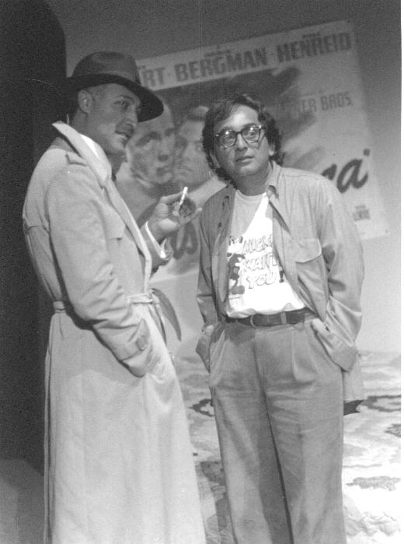
PRIMA DEL CELLULARE……..
Il manager Dick, ossessionato dalla reperibilità, nel film di Woody Allen “Provaci ancora Sam”, del 1972 recitava:
“George, se hai bisogno di me puoi trovarmi a questo numero: 3629296, ancora per un po’.
Poi sarò al 6480024 per circa quindici minuti.
Poi mi troverai al 7520420, poi andrò a casa, al 6214598. Sì, esatto, George. Arrivederci.”

Slide 4
UN ANEDDOTO (I)
1910: TELEFONIA “MOBILE” IN AUTO.
Si racconta che il signor Lars Magnus Ericsson fondò nel 1876 la società omonima, che ovviamente all'epoca non produceva cellulari.
Nel 1910, ritiratosi dalla gestione della propria azienda, nel frattempo diventata multinazionale, fu convinto da sua moglie Hilda a comprare l'ultima novità tecnologica, vale a dire un'automobile.
Le auto dell'epoca erano poco affidabili oltre che rare, e Lars era riluttante ad usarla... finché Hilda gli garantì che avrebbe potuto portare con sé il suo beneamato telefono.
Lars Ericsson e Hilda, infatti, inventarono quello che si può considerare il primo telefono mobile del mondo. Consentiva soltanto chiamate uscenti, ma era pur sempre un telefono installato in auto.

Slide 5
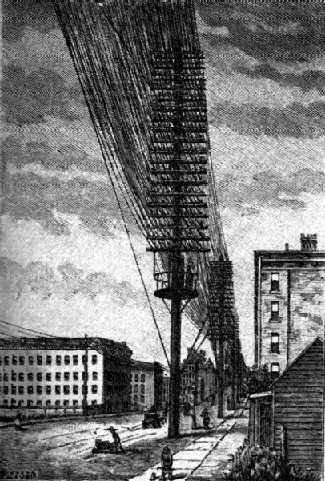
UN ANEDDOTO (II)
Quando Lars voleva telefonare dalla macchina, la accostava accanto ad un palo telefonico e Hilda usava due lunghe aste per agganciarsi a una coppia di fili delle rete telefonica. Le aste erano poi collegate al telefono di Lars. Hilda cercava una coppia libera (dove non era già in corso una conversazione); quando la trovava, Lars girava la manovella della dinamo del proprio telefono e generava il segnale di chiamata al centralinista della centrale più vicina.
Indubbiamente il centralinista era un po' sorpreso di sentire la voce di Lars quando rispondeva al segnale di chiamata, ma il sistema funzionava adeguatamente.
(Fonte: www.ericsson.com)

Slide 6
I PRIMI CELLULARI
1921:I primi telefoni mobili appaiono sulle auto della polizia di Detroit.
1946: la compagnia telefonica statunitense AT&T aveva avviato un servizio commerciale.
Gli apparecchi comunicavano con un'unica antenna di grande potenza, installata su un grattacielo che poteva trasmettere fino a cento chilometri di distanza. Il loro costo pero era molto elevato e l'installazione doveva essere fatta su misura per l'automobile: ricevitore, trasmettitore e l’unità logica del telefono occupavano l'intero bagagliaio, mentre il disco selettore e la cornetta venivano installati all'interno dell'abitacolo. L'alimentazione veniva fornita dalla batteria della macchina, ma il consumo era piuttosto elevato. Il numero di canali a disposizione per le chiamate era comunque molto inferiore alle richieste di abbonamento e, nonostante le tariffe elevate, non era semplice trovare la linea libera, specialmente nelle ore di punta.

Slide 7
IL PROGENITORE
Nel 1955 entra in funzione il cercapersone: un piccolo apparecchio che con un segnale acustico e un display avvisava che qualcuno stava chiamando.
Questo dispositivo a radiofrequenza permetteva soltanto una comunicazione a senso unico, perche chi riceveva la segnalazione deveva recarsi ad un telefono fisso per richiamare il numero indicato.
Veniva utilizzato soprattutto da chi doveva essere reperibile per lavoro, come ad esempio i medici.

Slide 8
L’EVOLUZIONE TECNOLOGICA
Negli anni ’40, si specializza l’uso delle microonde.
Infatti, uno dei grossi passi nello sviluppo tecnologico della telefonia mobile venne dalla costruzione di dispositivi capaci di produrre e gestire microonde, onde di frequenza maggiore rispetto alle onde radio, in grado di viaggiare in fasci ristretti per grandi distanze.
Negli anni '50, negli Stati Uniti questo tipo di onde venne dedicato alla trasmissione di programmi radiofonici e televisivi.
Solo nel 1968 alcuni di questi canali furono concessi alla telefonia mobile.

Slide 9
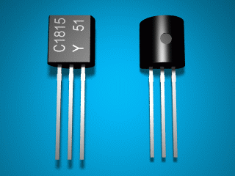
1960 circa: entra in scena il transistor
Intorno alla metà degli anni Sessanta furono introdotti i primi apparati transistorizzati commerciali, molto meno pesanti di quelli precedenti e altrettanto meno assetati di energia.
Erano comunque apparati puramente veicolari.

Slide 10
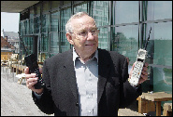
LA PRIMA CHIAMATA
3 aprile 1973: l'ingegnere americano Martin Cooper, che lavora alla società di elettronica Motorola, in questo giorno effettua per la prima volta una chiamata da un telefono cellulare. E telefona, da una strada di Manhattan, al suo diretto concorrente, il direttore di ricerca dei Bell Laboratories (AT&T).
L'apparecchio che utilizza è il prototipo Dyna-Tac 8000X, del peso di 1130 grammi, senza display ne altre funzioni se non quelle di parlare, ascoltare e comporre un numero.
La sua batteria ha 35 minuti di autonomia, ma impiega più di dieci ore a ricaricarsi. Eppure rispetto ai telefoni da automobile le dimensioni, il peso e il consumo energetico si sono notevolmente ridotti: questo salto tecnologico e reso possibile, tra l'altro, dalla diffusione dei transistor.

Slide 11
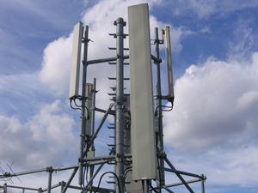
LA RETE MOBILE (I)
Per comunicare, il Motorola DynaTac si collega con una stazione ricevente situata a New York, che poi instrada la telefonata lungo le normali linee telefoniche.
Se Motorola e stato il primo realizzatore di un telefono portatile e della stazione ricetrasmittente in una cellula, il principio e lo sviluppo della rete cellulare si devono però ai Bell Labs della AT&T, che nel 1968 avevano proposto un sistema basato sulla suddivisione del territorio in una serie di celle grossolanamente esagonali, ognuna con una stazione ricetrasmittente.
Stazione base per GSM

Slide 12
LA RETE MOBILE (II)
In questa rete ciascuna stazione e collegata attraverso normali linee telefoniche ad un centro di commutazione per le telecomunicazioni mobili, che ha il compito di dirigere il traffico.
Quando l'utente fa una chiamata utilizza uno dei canali disponibili nella cella; spostandosi in una zona servita da un'altra cella, il sistema trasferisce automaticamente la comunicazione su un nuovo canale della nuova cella (roaming), lasciando libero il precedente per altre telefonate.
Questa soluzione permette di superare i problemi di sovraffollamento delle linee riscontrati negli esperimenti precedenti.

Slide 13
LA RETE MOBILE (III)
In Italia il servizio radiomobile venne introdotto dalla Sip nel 1973 ma l’installazione era costosa e la diffusione molto lenta.
Nel 1979 in Giappone e negli Usa a Chicago furono avviati i primi servizi pubblici di telefonia mobile.

Slide 14
LA RETE MOBILE (IV)
Nell'aprile 1981 negli Stati Uniti, la Federal Communication Commission, avviò la concessione delle licenze per la telefonia mobile.
Le domande che furono presentate erano talmente tante che neanche la commissione poteva gestirle tutte.
Così i commissari decisero di assegnare le licenze tramite sorteggio.
Si scatenò così una corsa per accaparrasi il biglietto per partecipare al sorteggio, anche chi non era interessato ad avviare un servizio di telefonia mobile ma che speravano di guadagnare poi sulla vendita delle licenze.
Nonostante questo, la diffusione del telefonino divenne inarrestabile.

Slide 15
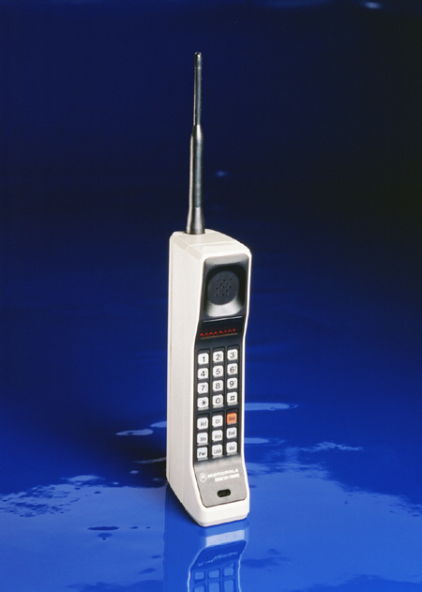
LA VENDITA DEL PRIMO TELEFONINO
Nel 1983 veniva lanciato sul mercato il primo telefono cellulare: si trattava di un Motorola DynaTac 8000X, pesava quasi 8 etti e fu denominato per la sua forma, il mattone.
Fu messo in vendita a 3.995 dollari: a questi prezzi le vendite non esplosero immediatamente.
La società aveva previsto che alla fine del secolo ci sarebbero stati un milione di utenti nel mondo;
in realtà nel 2000 c'erano più di 109 milioni di abbonati alla telefonia cellulare solo negli Stati Uniti.

Slide 16
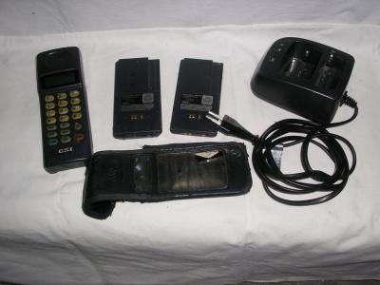
UNA DIFFUSIONE SENZA FINE….
Nel 1986, in Europa, furono messi in vendita i primi cellulari.
Nel 1991 venne lanciato in Europa il GSM , un sistema di telefonia mobile digitale che sostituirà i sistemi analogici presenti in ogni Paese (Rete TACS in Italia). Questa tecnologia consente non solo di telefonare, ma anche di inviare messaggi di testo o collegare il telefono al computer.

Slide 17
UNA DIFFUSIONE SENZA FINE….
Come conseguenza della tecnologia GSM, nacquero nel dicembre 1992 gli SMS (Short Message Service ). In principio furono ideati come sistema di comunicazione di servizio per gli operatori della telefonia mobile, ma dopo poco tempo sono diventati un fenomeno di costume.
Nel 1997, poiché non era più sufficiente una sola linea per gestire tutto il traffico, fu creata una seconda banda (1800MHz) e nacquero quindi i telefonini Dual Band.

Slide 18
GENERAZIONI DELLA TECNOLOGIA MOBILE (I)
L’evoluzione del cellulare si è basata su tre diversi sistemi di funzionamento principali ed alcuni intermedi che vengono chiamati generazioni: basati su differenti tecnologie e standard di comunicazione:
0G: Radiotelefoni usati prima dell'avvento dei telefoni cellulari.
1G (I generazione): standard TACS (Total Access Communication System), ETACS (ExtendedTACS, TACS Esteso con l'aggiunta di nuove frequenze), AMPS (Advanced Mobile Phone System) e NMT (Nordic Mobile Telephone system) - Cellulari analogici.

Slide 19
GENERAZIONI DELLA TECNOLOGIA MOBILE (II)
2G (II generazione): standard GSM (Global System for Mobile Communications), CDMA IS-95 e D-AMPS IS-136 - Primi cellulari digitali.
2.5G: standard GPRS (General Packet Radio System) - Cellulari digitali ad alta velocità di trasmissione dati.
2.75G: standard EDGE (Enhanced Data rates for GSM Evolution) - Versione più veloce dello standard GPRS per il trasferimento dati sulla rete cellulare GSM.
3G (III generazione): standard UMTS (Universal Mobile Telephone System), Wideband CDMA (W-CDMA), CDMA 2000 - Videocellulari o cellulari 3GPP (3rd Generation Partnership Project).
4G (IV generazione): standard VSF-Spread OFDM (Variable-Spreading-Factor Spread Orthogonal Frequency Division Multiplexing).

Slide 20
LA 4ª GENERAZIONE
La NTT DoCoMo, il più importante operatore mobile giapponese, è riuscita a testare, nel settembre del 2005, lo streaming video di ben 32 filmati ad alta definizione su un nuovo terminale connesso ad un mini-network 4G.
Uno degli aspetti interessanti è che i test sono stati effettuati all'interno di un'autovettura in movimento che si spostava alla velocità di 20 km/h: a tale velocità, la riproduzione non è stata interrotta.
I tecnici giapponesi hanno dichiarato che i nuovi terminali sono in grado di ricevere fino ad un massimo di 100 Megabit/s in movimento e 1 Gigabit/s in posizione statica: in pratica il contenuto di un normale DVD video potrebbe essere scaricato in quasi un minuto da un terminale connesso ad una rete 4G;
un decisivo salto prestazionale, se paragonato alle attuali performance della tecnologia di terza generazione (o 3G) che supporta velocità di connessione fino ad un massimo di 3 Mb/s (ad esempio, per lo standard CDMA 2000) o 14,4 Megabit/s (per l'HSDPA).

Slide 21
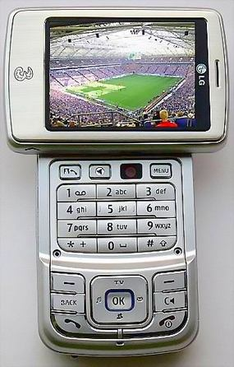
GENERAZIONI DELLA TECNOLOGIA MOBILE (III)
Da pochi anni, l'UMTS, la terza generazione, permette l'utilizzo del telefono cellulare anche per videotelefonate, registrazione e visualizzazione videofilmati e visione di TV e programmi dedicati;
ma già da alcuni anni la generazione GSM offre in commercio cellulari con schermi a colori, possibilità di connessione a internet nello speciale protocollo WAP (Wireless Application Protocol) e fotocamere digitali.

Slide 22
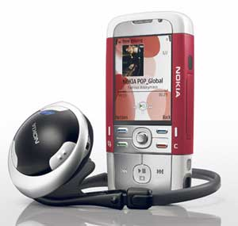
FUNZIONI +++++++
I nuovi modelli di telefono cellulare possono essere dotati di
schermo a colori,
fotocamera digitale,
lettore MP3,
radio,
Bluetooth,
Wi-Fi,
programmi di sincronizzazione con PC (messaggi, calendario, rubrica indirizzi).
Alcuni cellulari chiamati Smartphone offrono anche la possibilità di installare programmi complessi come per il fotoritocco.

Slide 23
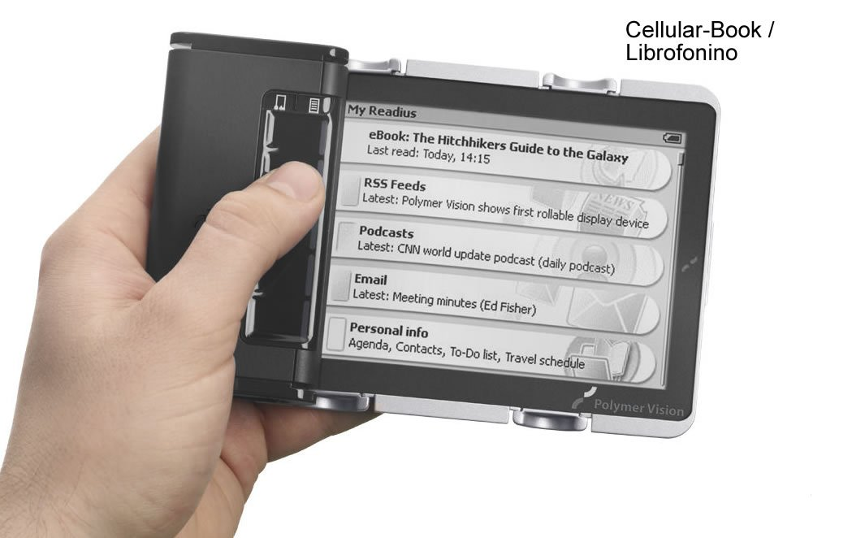

Slide 24
UTILIZZI SPECIALI (IV):
Cittabile: Un Sms per segnalare ai disabili le barriere architettoniche.
Tramite un cellulare collegato a un gps alcuni volontari di «Cittadinanza Attiva» perlustreranno la città a caccia di barriere architettoniche (2005).
Dopo ogni sopralluogo, i dati verranno inviati al server centrale della Prosis che renderà possibile una mappatura di tutti gli ostacoli che rendono difficoltoso il cammino di disabili, anziani costretti a camminare sorreggendosi a un bastone e di mamme con i passeggini.
Ad ogni zona verrà così assegnato un punteggio.
Semaforo «verde» per le vie accessibili, «giallo» per i tragitti percorribili fino a un determinato punto, «rosso» invece per i marciapiedi impraticabili e isolati pieni di ostacoli.
Dopo la realizzazione della mappa, i dati verranno messi on line, sul sito Internet del Comune.
In attesa che partano i lavori per porre rimedio alle strade a semaforo «giallo» e «rosso», i cittadini potranno invece consultare il sito internet del municipio e studiare percorsi alternativi.
Si sta pensando anche alla possibilità di mandare un sms con le vie più accessibili a chi farà richiesta.
Sul telefonino arriveranno così le informazioni sulle strade più semplici da percorrere per chi è costretto a spostarsi in carrozzella e sugli ostacoli nei quali potrebbe rischiare di imbattersi.

Slide 25
UTILIZZI SPECIALI (I):
IL TELEFONO CELLULARE PER NON VEDENTI……
Con il progetto Vodafone Speaking Phone (2005) sviluppato in stretta collaborazione con l’UIC, Unione Italiana Ciechi, la Vodafone ha avviato una fase di sperimentazione tecnica, tuttora in corso (2005), e una successiva distribuzione dei cellulari al piu’ ampio pubblico dei non vedenti.
Grazie ad un software speciale, Vodafone Speaking Phone e’ in grado di leggere e descrivere all’utilizzatore non vedente le icone del menù e i messaggi di testo, gli SMS, consentendogliene anche la redazione e, quindi, l’invio.

Slide 26
UTILIZZI SPECIALI (II):
Il linguaggio dei segni lo parla il cellulare.
Si tratta di un software unico al mondo che ‘traduce’ gli Sms in messaggi nel sistema Lis (dicembre 2005).
Il programma, che si adatta a palmari e cellulari, e’ stato messo a punto dal dipartimento di Ingegneria dell’Università’ di Siena insieme all’Aies (Associazione italiana educatori dei sordi).
Grazie al software un messaggio sms che arriva su un palmare viene istantaneamente tradotto nel linguaggio dei segni: sullo schermo si visualizza un personaggio, completamente virtuale, che sa combinare i gesti e ‘parlare’ nella lingua ‘Lis’, Linguaggio italiano dei segni.
Il programma e’ di grande utilità soprattutto per i non udenti ‘profondi’, che hanno difficoltà a leggere e ad utilizzare la lingua scritta, e riescono a comprendere in modo molto più immediato il linguaggio gestuale.
Il prossimo obiettivo di sviluppo del prototipo porterà alla traduzione dal linguaggio, permettendo all’utente di avere sempre a disposizione un traduttore portatile, e facilitando così l’autonomia di movimento delle persone sorde, ma anche la possibilità di inserirsi nel mondo del lavoro e della scuola.

Slide 27
UTILIZZI SPECIALI (III):
Parigi: Il telefonino come guida per i non vedenti in metro.
Nelle moderne stazioni della metropolitana i percorsi facilitati per i non vedenti sono tracciati sul suolo.
La RATP (l’azienda di trasporti pubblici parigina) ha sperimentato (2006) un servizio MOBITransvia SMS, mirato ad aiutare i non vedenti a muoversi all’interno delle stazioni per raggiungere i convogli e salirvi in tutta sicurezza.
Presso la stazione “Franklin Roosevelt”
25 utenti si sono prestati quali “cavie” dell’esperimento, seguendo le indicazioni vocali impartite provenienti dai loro telefonini.
Il sistema è pensato per fare in modo che il cellulare possa localizzare con esattezza il “pendolare”, in virtù della presenza di sensori dislocati all’interno della stazione.
Compito del telefonino è quello di trascodificare le informazioni ricevute dai sensori in segnali vocali che guidano l’utente lungo un percorso, permettendogli di evitare eventuali ostacoli.
Il costo del servizio sarà pari alla sola connessione del telefonino a internet. Le tecnologie dichiarate compatibili per il sistema sono GSM, GPRS, i-mode e UMTS.

Slide 28
UTILIZZI SPECIALI (IV):
Padova: Servizio Sms di soccorso per i sordomuti.
La questura di Padova ha messo a punto un servizio di sms di soccorso in collaborazione con la sezione padovana dell’Associazione nazionale sordomuti (2006).
Il nuovo sistema consiste nell’adozione nella centrale operativa della questura di Padova di un videofonino fornito dalla Vodafone a cui i sordomuti padovani potranno mandare dei messaggi di richiesta di intervento.
L’operatore potrà interpretare in tempo reale quanto scritto dal cittadino bisognoso di aiuto ed intervenire di conseguenza.

Slide 29
ASPETTI SOCIALI (I)
Vista la diffusione da primato mondiale che si è avuta in Italia di 43 milioni di cellulari venduti, è nato una sorta di galateo dedicato.
Ad esempio, è considerato maleducato avere suonerie di volume eccessivo, telefonare parlando a voce alta, far squillare (cioè non spegnere) il telefonino in un luogo di culto, in un pubblico esercizio o altri luoghi pubblici (teatro, cinema, ristorante, treno, aereo, autobus, metropolitana) che non ne consentano l'uso senza arrecare disturbo ad altre persone.
Secondo alcuni, quando si chiama qualcuno sul cellulare, è opportuno domandare se il momento sia propizio per iniziare una telefonata, poiché data la portabilità dell'oggetto, il ricevente potrebbe trovarsi in una situazione nella quale non gli sia agevole condividere una conversazione.
Secondo altri, invece, dovrebbe essere cura del ricevente spegnere il terminale quando non desidera iniziare una conversazione.

Slide 30
ASPETTI SOCIALI (II)
L'utilizzo del cellulare è stato vietato a chi guida un autoveicolo poiché abbasserebbe molto i tempi di reazione.
Il Codice della Strada ha reso obbligatorio l'uso di auricolari, che evitano al guidatore di distogliere lo sguardo dal finestrino per premere il bottone per la chiamata o per regolare il volume, e in particolare di tenere il volante con una sola mano, impegnando l'altra con il cellulare.
Alcuni studi affermano che gli effetti dell'auricolare o del cellulare alla guida sono gli stessi. La pericolosità alla guida non dipenderebbe tanto dai movimenti per ricevere una chiamata, dalla guida con una sola mano, e neppure dalla distrazione legata alla conversazione con un'altra persona, quanto dagli effetti delle microonde. Un guidatore medio che parla al cellulare è infatti, nelle funzioni e nel tempo di reazione, più lento di un ubriaco. Gli studi dimostrano che il tempo di reazione indebolito dalle radiazioni è in realtà del 30% più lento rispetto a quello indebolito dall’alcol.
Una circolare del ministro della Pubblica Istruzione Giuseppe Fioroni (marzo 2007) ha vietato l'utilizzo del cellulare nelle scuole pubbliche e private italiane di ogni ordine e grado, durante le ore di lezione e gli esami. Ogni scuola dovrà inserire nel proprio regolamento interno una norma conforme alle nuove indicazioni ministeriali.

Slide 31
ASPETTI SOCIALI (III)
L'utilizzo dei telefoni cellulari è proibito anche negli ospedali e sugli aereomobili a causa della possibile interferenza con le apparecchiature eletroniche.
Studi recenti dimostrano che i cellulari influenzano le apparecchiature mediche. Il disturbo causato dai telefoni dipende dalla distanza tra cellulare e apparecchio e dalla tecnologia del cellulare.
Le tecnologie più vecchie producono più radiazioni elettromagnetiche, quindi un cellulare UMTS produce meno radiazioni di uno GSM e quindi disturba le apparecchiature in un raggio inferiore.

Slide 32
Principali produttori di telefonini
Nokia
Motorola
Apple
Onda Communication
Sony Ericsson
Samsung
LG
Panasonic
BenQ Siemens

Slide 33
Tecnologie esistenti per i telefoni cellulari
HSCSD
I-mode
Infrarossi
iTap
Lettore MP3
MMS
Radio
SMS
Suonerie polifoniche
Vibrazione
SyncML
Televisione
T9
UMTS
HSDPA
HSUPA
Videochiamata
Visual Radio
WAP
Wi-Fi
Bluetooth
Cell broadcast
EDGE
E-mail
Fax
Fotocamera
GPRS
GPS
GSM
Multi Touch

Slide 34
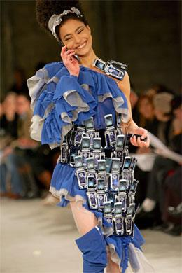
Chi di voi ha un unico cellulare????
Grazie per l’attenzione……e non vi fate prendere troppo dalla mania del cellulare……..
Sonia Tamburro

Slide 35
Bibliografia
www.ericsson.com
www.wikipedia.com
Blog Disabili - OltreleBarriere.net
Trent’anni di storia del telefono cellulare (www.torinoscienza.it)

